Slide 1
Необычные деревья (часть 1)
Учитель начальных классов МОУ Наро-Фоминской сош № 7
Башмакова Ирина Александровна

Slide 2
Конфетное дерево
Говения сладкая, или «конфетное» дерево, растет в лесах тропической Америки. Внешне оно очень похоже на липу, с большим количеством цветов, богатых нектаром. В конце осени на дереве созревают «конфеты» – высохшие серые стручки, которые содержат до 50 % сахара и по вкусу очень похожи на изюм. Не только плоды, но и крепкая и легкая древесина говении сладкой используется местными жителями: они изготавливают из нее музыкальные инструменты и некоторые виды мебели.

Slide 3
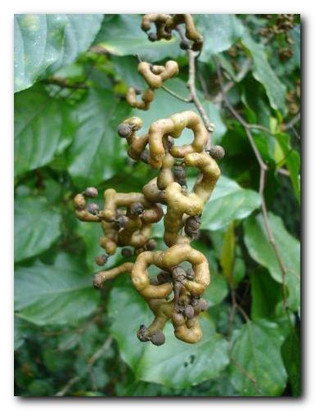
Плодоножки Конфетного дерева

Slide 4
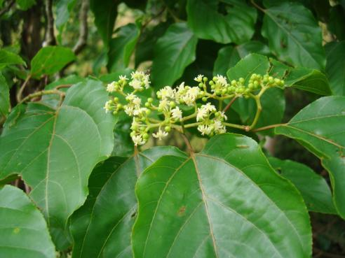
Конфетное дерево

Slide 5
Бутылочное дерево
Брахихитон наскальный растет в центральной Австралии.
Его ствол, достигающий в высоту 15 м, расширяется внизу до 1,5—2 м и издали похож на гигантскую бутыль.
В расширенной части ствола бутылочного дерева накапливается вода, которая расходуется в сухое время года.

Slide 6
Бутылочное дерево

Slide 7
Дерево-фляга
Научное название дерева-фляги - моринга (Moringa ovalifolia). Оно растет в горах Юго-Западной Африки. Имеет мягкую древесину, способную впитать во время дождей и сохранить огромное количество воды, столь необходимой растению в долгие месяцы засухи. В самых сухих местностях ствол моринги чудовищно распухает. В более влажных областях он остается мягким и губчатым, но не бывает таким пузатым. Это дерево достигает в высоту 6 метров и более. Ствол обычно толщиной в метр.

Slide 8
Баобаб
Рыхлая, пористая древесина баобаба способна вбирать в себя большие запасы воды - до 120 тысяч литров.
Старые баобабы часто пустотелы. Иногда в них даже живут люди. Известен случай, когда баобаб служил автобусной остановкой, он вмещал до 30 человек.

Slide 9
Когда в саваннах стоит великая сушь, баобаб сбрасывает листву. Влагу, накопленную в стволе, он приберегает для будущих плодов.

Slide 10
Огуречное дерево
Остров Сокотра у восточного побережья Африки - средоточие странных, своеобразных форм растительной жизни. Здесь на каменистых склонах гор можно встретить огуречное дерево, растение с колючими морщинистыми листьями, шипастыми, похожими на обыкновенные огурцы плодами и толстым, разбухшим от млечного сока стволом, состоящим из мягкой беловатой клеточной ткани, которая легко режется ножом.
Некоторые экземпляры не превышают в высоту полутора метров, а диаметр имеют значительно больший.

Slide 11
Дерево-карлик вельвичия.
Безводные пустыни Западной и Юго-Западной Африки (главным образом пустыня Намиб) - родина дерева-карлика вельвичии удивительной.
Ее низкий и толстый ствол, почти полностью скрытый в земле и лишь не более чем на 0,5 метра выступающий над ней, напоминает обрубок или пень. Он растет преимущественно в ширину и, в конце концов, достигает диаметра 1,2 метра.
Ствол плотный и твердый, как у секвойи, но без годовых колец. Поцарапать его удается только гвоздем. Стержневой корень может уходить метров на пять в глубину почвы. На верхушке ствола два листа длиной 3, иногда до 8 метров

Slide 12
Хлебное дерево
Это довольно крупное, до 20-26 м в высоту, и быстро растущее дерево, облик которого несколько напоминает обычный дуб.
Хлебное дерево — важный источник питания. Мякоть созревших плодов (соплодий) хлебного дерева пекут, варят, сушат, засахаривают, едят сырой и даже, разминая и растирая, делают из неё тесто для своеобразных «блинчиков». Подобно бананам, недозрелые плоды используются как овощи, а зрелые, более сладкие — как фрукты. По вкусу жареные плоды напоминают скорее картофель, чем хлеб. Свежая мякоть быстро портится, но сухари из хлебного дерева хранятся очень долго, до нескольких лет.

Slide 13
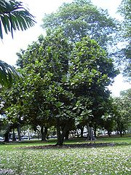
Хлебное дерево

Slide 14
Использованные ресурсы
http://ru.wikipedia.org/wiki/%D0%A4%D0%B0%D0%B9%D0%BB:Hovenia_dulcis.jpg – конфетное дерево
http://ru.wikipedia.org/wiki/%D0%9A%D0%BE%D0%BD%D1%84%D0%B5%D1%82%D0%BD%D0%BE%D0%B5_%D0%B4%D0%B5%D1%80%D0%B5%D0%B2%D0%BE – конфетное дерево
http://www.floranimal.ru/pages/flora/d/5983.html - бутылочное дерево
http://nauka.relis.ru/30/0210/30210142.htm - причудливые деревья
http://ru.wikipedia.org/wiki/%D0%A5%D0%BB%D0%B5%D0%B1%D0%BD%D0%BE%D0%B5_%D0%B4%D0%B5%D1%80%D0%B5%D0%B2%D0%BE – хлебное дерево

